Slide 1
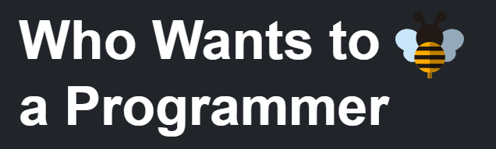
מגישים: רז קסל 206017725 נבו גוטליב 206234353 איתי בנג'מין 316514207 דניאל ממן 318155884 רום הראל 318474582 בן אבנר מריג'ן 209240274

Slide 2

הרעיון..
"מי רוצה להיות מתכנת?!" הינו משחק טריוויה בנושא שפת התכנות Python, המבוסס על משחק הטריוויה המוכר "מי רוצה להיות מיליונר?".
המטרה שכל משתמש יוכל להתחבר בכל עת לאתר ולהרחיב את ידיעותיו בשפת התכנות Python.
Notes:
נבו

Slide 3
סביבת עבודה
Google Colab
FireBase
Bootstrap
HTML, CSS, JavaScript
AI voice generator
Jupyter Widgets
Notes:
נבו

Slide 4
דרישות פונקציונליות
המערכת תאפשר התחברות לאתר.
המערכת תאפשר משחק Single-player.
המערכת תאפשר לראות טבלה בה מוצגים חמשת השחקנים בעלי התוצאה הגבוהה ביותר.
המערכת תאפשר לראות גרף תוצאות אישי המתאר את 15 המשחקים האחרונים של השחקן. לאחר כל משחק.
המערכת תספק למשתמש מדריך לשימוש ראשוני באתר.
Notes:
בן

Slide 5
דרישות לא פונקציונליות
Privacy - נתוני המשתמשים לא יהיו חשופים לכלל משתמשי במערכת.
Response time - מעברי האנימציות באתר יתרחשו באופן מיידי וללא השהיות.
Accessibility - עיצוב המערכת יותאם גם לבעלי מוגבלויות ויבוסס על עקרונות העיצוב של נורמן.
Portability – ניתן להשתמש במערכת בסוגים שונים של פלטפורומות/דפדפנים ללא צורך בהתקנות מיוחדות.
Scalability - המערכת תתוכנן כך שתוכל להתמודד עם כמויות משתנות של משתמשים רשומים לאתר.
Notes:
בן

Slide 6

איטרציות מרכזיות
איטרציה 1
איטרציה 2
שיפור לוגיקה
עיצוב מסכים
פידבק למשתמש
תיעוד קוד
יצירת סרטון תדמית
יצירת תיק מתכנת
יצירת תיק משתמש
סידור מסד הנתונים
חשיבה עיצובית
לימוד תוכנות ושפות רלוונטיות
יצירת DB
יצירת מסכי משחק
יצירת לוגיקה בסיסית
יצירת פאנל מנהל
בדיקות קבלה
Notes:
דניאל

Slide 7
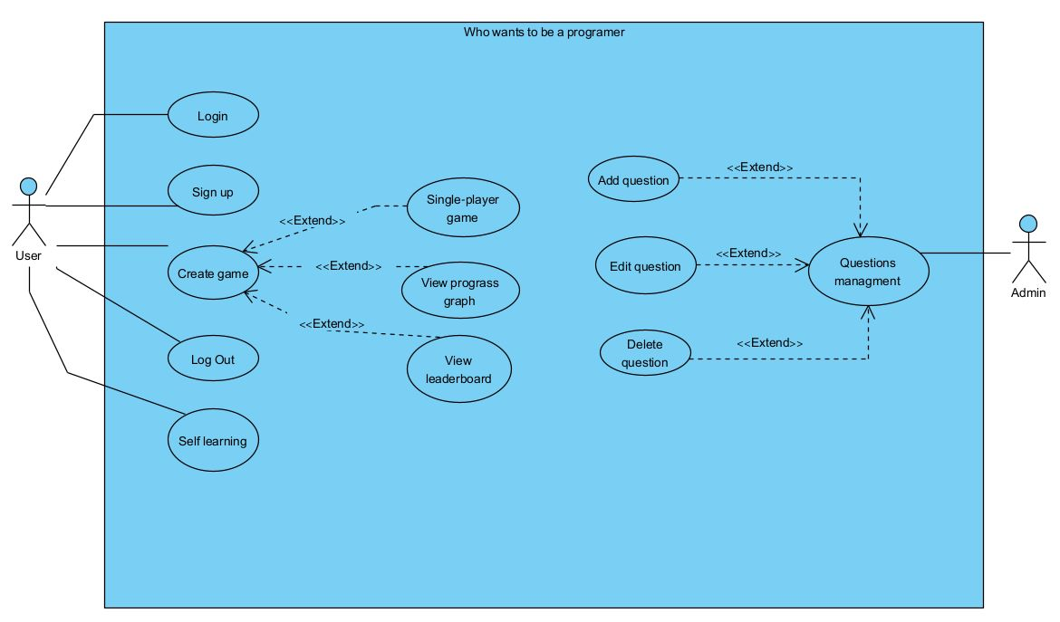
USE CASE
Notes:
רז

Slide 8
שאלון SUS
ציון זה מציב אותנו על פי שיטת הערכה של SUS ב 10% העליונים.
הציון סיפק אותנו אך כמובן ששאפנו לציון גבוה יותר.
בעקבות כך שיפרנו את המערכת על סמך ההערות והמשובים שקיבלנו.
המטרה שכמה שיותר אנשים יהיו מרוצים והמערכת תהיה יעילה ונגישה לכולם ברמה הכי גבוהה שיש.
Notes:
רז

Slide 9
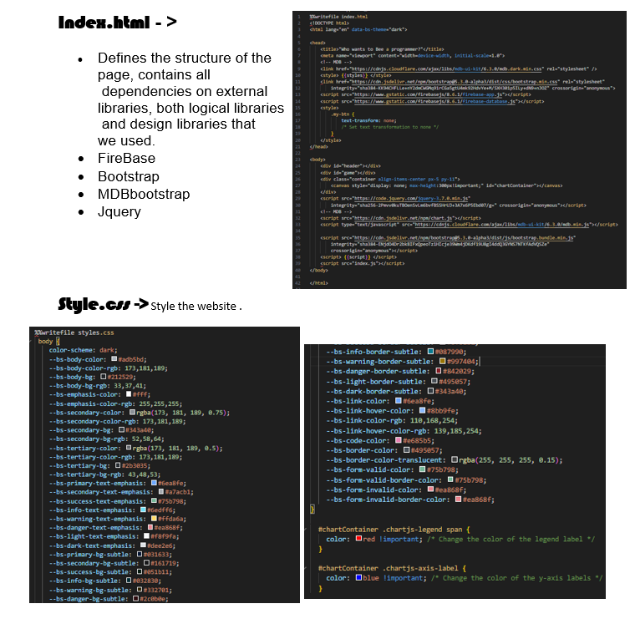
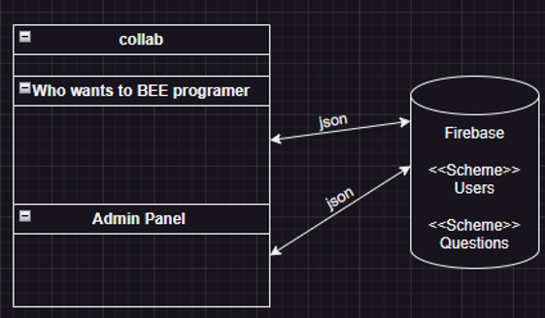
תיק מתכנת
הסבר כללי על הפרויקט
דרישות להרצה
קהל היעד

Slide 10
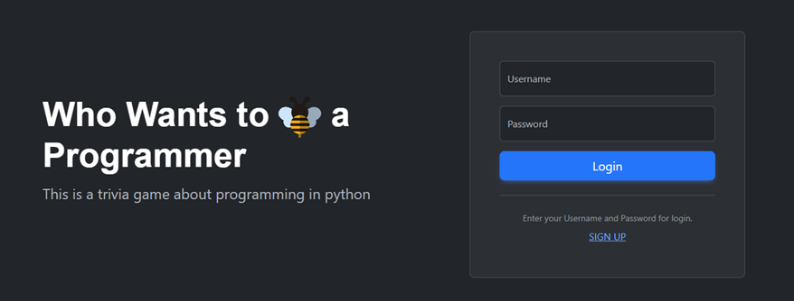
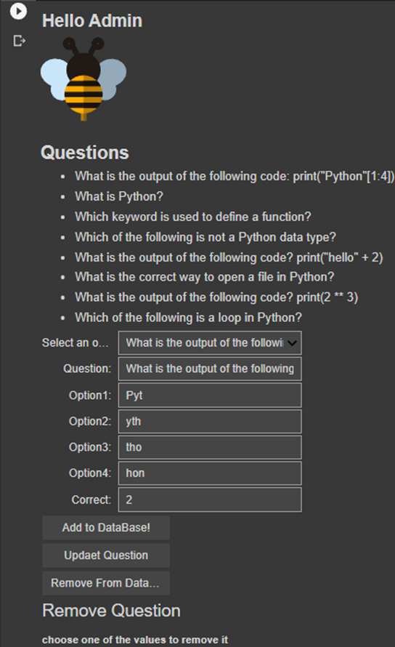
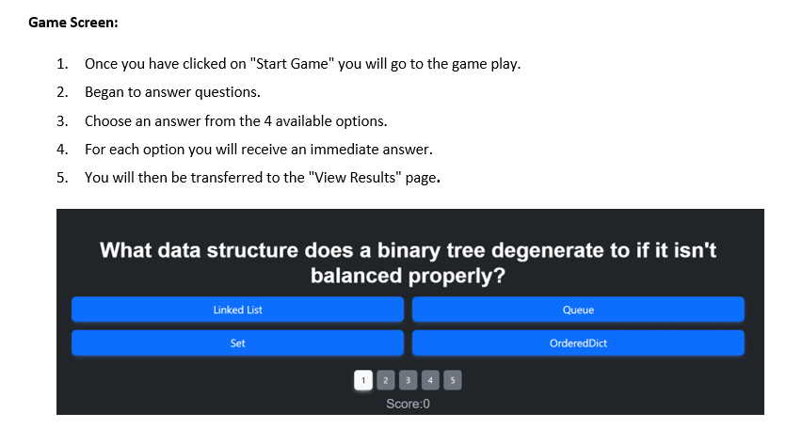
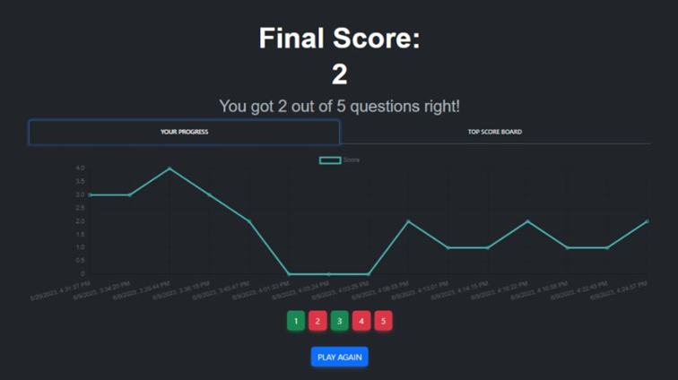
תיק משתמש

Slide 11
אתגרים במהלך הפרויקט
מורכבות שיתוף הפעולה ( צוות של 6 אנשים)
שימוש ב - Google Colab
ניהול זמן
ממשק משתמש ידידותי
חוסר ידע מקדים
Notes:
איתי
מורכבות שיתוף הפעולה- הפרויקט כלל כמות משמעותית של עבודת צוות, שישה אנשים שתרמו בו זמנית לאותו פרויקט. תיאום ותקשורת יעילה היו הכרחיות כדי לוודא שכולנו מסכימים ותורמים לפרויקט.
שימוש ב Google colab - למרות שהוא כלי עוצמתי היה לנו קשה מאד בהתחלה לנצל באופן יעיל את סביבת העבודה הייחודית שלו, לקח לנו זמן להבין באיזה דרך בכלל נצליח לממש את המשחק שלנו במחברת של הקולאב ושיעבוד בצורה טובה ומהירה.
ניהול זמן - המאזן בין למידת טכנולוגיות חדשות וסביבת עבודה חדשה, למימוש המשחק ומציאת וטיפול באגים תוך כדי הקורסים האחרים שיש לנו בסמסטר וכל זה עם מציאת זמן מתאים ל6 אנשים ביחד היה מאתגר מאד. לכן חילוק העבודה והקצאת זמן מספקת לכל משימה הייתה הכרחית לשמירה על הלוז.
עיצוב ממשק משתמש ידידותי– יצירת ממשק שהוא אינטואיטיבי ונגיש למספר רב ככל הניתן של משתמשים היה מאתגר, עלינו לוודא שהמשחק שלנו פשוט לניווט ולא מבלבל תוך כדי נראות ומתן חוויה טובה.
חוסר ידע מקדים - הפרויקט כלל מספר טכנולוגיות, חלקן שלא הכרנו קודם לכן, להתמודד עם למידת הדברים החדשים תוך כדי פיתוח היה מאתגר אך מאד מספק.

Slide 12
מסקנות
התמודדות עם אתגרים
למידה והטמעה של טכנולוגיות שונות
עבודת צוות ושיתוף פעולה
המשך למידה
לסיכום הפרויקט של הצוות שלנו מדגים את הכוח של מחשוב ענן בפיתוח יישומים מודרניים.
Notes:
איתי
התמודדות עם אתגרים -הצלחנו להתמודד בהצלחה עם המכשולים שהציגו את עצמם לאורך כל הפרויקט, כל אתגר חיזק את יכולת פתרון הבעיות שלנו והכשיר אותנו לפתרון בעיות בלתי צפיות.
למידה והטמעה של טכנולוגיות שונות - הצוות שלנו הצליח לקבל ניסיון מעשי עם Google Colab, Firebase, Jupyter Notebooks וווידג'טים, Bootstrap, וטכנולוגיות אחרות. הפרויקט הרחיב את הנוף הטכנולוגי שלנו וחידד את המיומנויות שלנו בפלטפורמות המוזכרות
עבודת צוות ושיתוף פעולה - החשיבות של תקשורת ושיתוף פעולה יעיל הייתה ממד לקח חשוב מהפרויקט הזה. העבודה בצוות של שישה לימדה אותנו את הערך של תיאום, הקצאה, ותמיכה ההדדית.
המשך למידה – עם הבסיס של מה שלמדנו בפרויקט הזה, אנחנו רואים המון פוטנציאל לשיפורים נוספים והתקדמות בתחום, הפרויקט הזה לא רק נתן לנו תובנות יקרות ערך לגבי פיתוח ישומים בענן אלא לחקור וללמוד יותר בתחום המחשוב ענן.
לסיכום, פרויקט משחקי הטריוויה של הצוות שלנו מדגים את הכוח של מחשוב ענן בפיתוח יישומים מודרניים. על ידי שימוש בסביבה מבוססת הענן של Google Colab, באחסון הענן של Firebase ובווידג'טים של Jupyter בתוך המערכת הזו, הצלחנו לשתף פעולה ביעילות, לעדכן תוכן באופן דינמי ולספק חווית משתמש חלקה. פרויקט זה סיפק לנו הבנה מעמיקה של הקשר בין טכנולוגיות מגוונות ושירותי ענן, מימוש שהוא הכרחי בנוף המתפתח של פיתוח תוכנה.

